Slide 1

TRACK 6 – Virtualización y BIG DATA
WALC 2019

Slide 2
Agenda
Presentación
¿Dónde está el Big Data?
Introducción a ML
¿Qué es el aprendizaje automático?
Proceso del aprendizaje automático

Slide 3
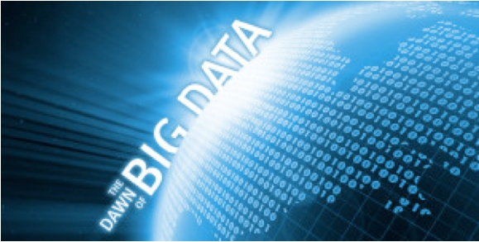
¿Dónde está el Big Data?
¿Cómo se relaciona todo esto con Big Data?
Primero, definamos ‘Big Data’.
Fuente: https://infocus.emc.com/scott_burgess/15350/

Slide 4
Big Data
V´s de Big Data (Doug Laney de Gartner)
Volumen
Grandes cantidades de datos generados cada segundo / minuto / hora / día en unmundo digitalizado
Petabytes (1015 bytes), exabytes (1018 bytes) e incluso más
Velocidad
Velocidad a la que se generan los datos.
Transmisión de datos frente a datos estáticos
Variedad
Diferentes formas en que pueden estar los datos.
Numéricos, texto, imágenes, voz, geoespaciales, etc.
Veracidad
Calidad de los datos.

Slide 5
¿Qué es el aprendizaje automático?
¿Cómo definirías el aprendizaje automático?
"... un subcampo de la informática que ... explora el Estudio y construcción de algoritmos de los que se puede aprender. y hacer predicciones sobre los datos ". (wikipedia.org)
“... un tipo de inteligencia artificial que proporciona a las computadoras la capacidad de aprender sin ser explícitamente programado. ”(whatis.techtarget.com)
“… Un método de análisis de datos que automatiza la construcción de modelos y ... permite a las computadoras encontrar ideas escondidas para producir ... predicciones que pueden guiar mejores decisiones y acciones inteligentes ... ”(www.sas.com)

Slide 6


¿Qué es el aprendizaje automático?

Slide 7
¿Qué es el aprendizaje automático?
El campo del aprendizaje automático se centra en el estudio y Construcción de sistemas informáticos que puedan aprender de los datos. Sin ser programado explícitamente. Aprendizaje automático Se utilizan algoritmos y técnicas para construir modelos a Descubre patrones y tendencias ocultos en los datos, permitiendo para tomar decisiones basadas en datos.

Slide 8
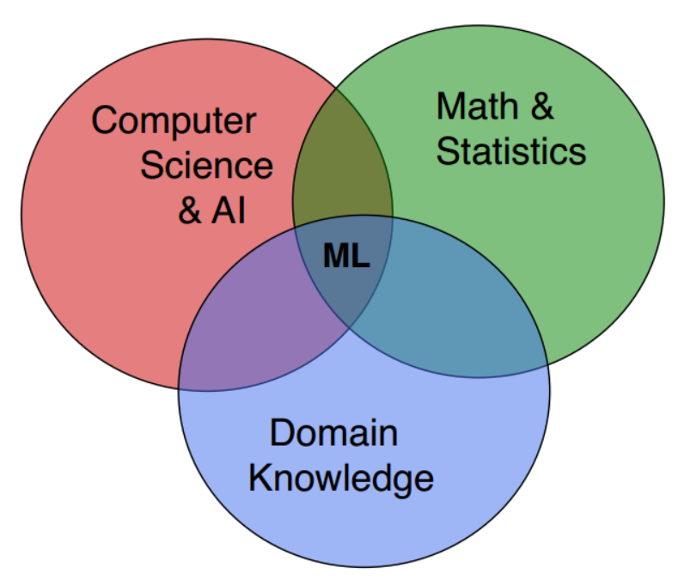
¿Qué es el aprendizaje automático?
ML
combina conceptos y métodos de muchos disciplinas:
Matemáticas
Estadística
Informática
Artificial inteligencia
ML
ha sido utilizado en varias aplicaciones:
Ciencia
Ingeniería
Negocios
Medicina
Derecho

Slide 9
¿Por qué el aumento del interés en el ML?
Avances en potencia de procesamiento, capacidad de almacenamiento, la computación móvil, y la interconectividad han creando datos sin precedentes:
Preferencias de usuario e historial de compras en sitios web
Datos científicos de sensores e instrumentos remotos.
Datos personales de salud de dispositivos portátiles.
Datos médicos de ensayos de medicamentos, opciones de tratamiento de una población.
Datos de redes sociales relacionados con la satisfacción del cliente,
Tendencias políticas, epidemias de salud, aplicación de la ley y actividades terroristas

Slide 10
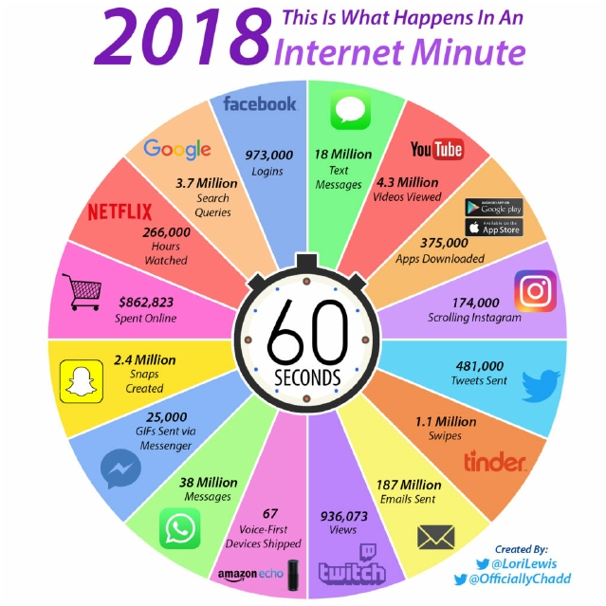
Cómo mucho los datos son generado cada minuto en la ¿Internet?
Fuente: http://www.visualcapitalist.com/int
ernet-minute-2018/

Slide 11

Diluvio de datos
Rápido crecimiento en cantidad de datos digitales, y problemas de manejo con estos datos.
“Nos estamos ahogando en información y hambre para el conocimiento“ - John Naisbitt
Fuente: Megatrends, 1982
Fuente:
http://www.digitalzenway.com/2011/12/data-diet-a-
resolution-you-can-stick-to/

Slide 12

¿Por qué el aprendizaje automático?
¿Cómo puede todo esto los datos se convierten en información útil?
Respuesta:
Aplicar aprendizaje maquina
Fuente:
http://www.kdnuggets.com/2015/03/all-
machine-learning-models-have-flaws.html

Slide 13
Aplicaciones del Aprendizaje Automático
Recomendaciones en sitios web
Anuncios dirigidos en aplicaciones móviles
Reconocimiento de escritura a mano
Detección de fraude
Análisis de los sentimientos
Detección de intrusión en la red
Análisis de efectividad de drogas
Detección de patrones en crímenes
Coches auto conducidos

Slide 14
Enfoques de aprendizaje automático
Clasificación
Regresión
Análisis de conglomerados
Análisis de asociación

Slide 15
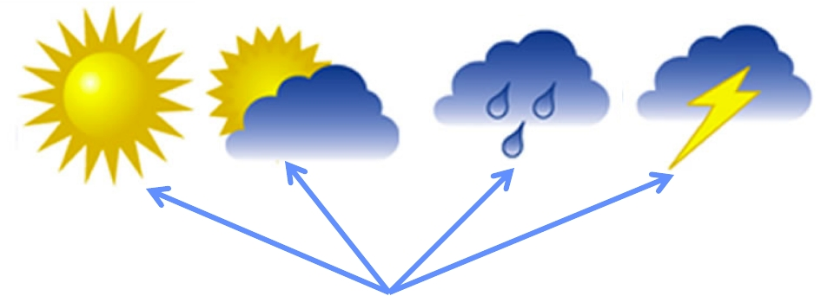
Clasificación
Objetivo: Predecir la categoría de los datos de entrada dados.
Fuente: http://leadingwithtrust.com/2016/01/24/which-of-these-4-weather-conditions-
describe-your-leadership/

Slide 16
Ejemplos de clasificación
Clasificar el tumor como benigno o maligno
Determinar si la transacción con tarjeta de crédito es legítima o fraudulenta
Identificar dígitos escritos a mano (0..9)
Predecir si el clima será soleado, nublado, ventoso o lluvioso
Identificar pacientes de hospital con alto riesgo de reingreso.

Slide 17
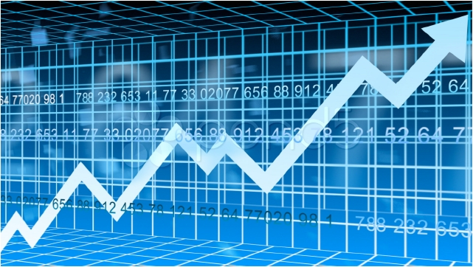
Regresión
Objetivo: Predecir el valor numérico dado los datos de entrada.
Fuente: www.wallstreetpoint.com

Slide 18
Ejemplos de regresión
Predecir el precio de una acción.
Estimar la probabilidad de efectividad del fármaco para un paciente.
Determinar el riesgo de solicitud de préstamo.
Predecir la cantidad de lluvia para una región en particular.
Estimar la demanda de un producto en base al tiempo de un año.

Slide 19
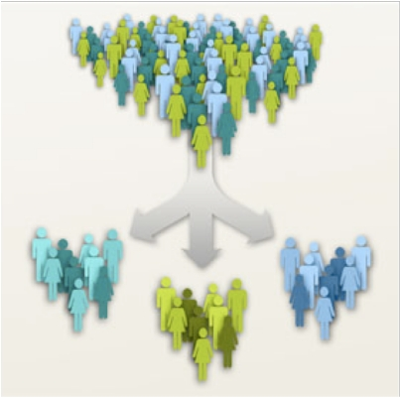
Análisis de conglomerados
Objetivo: Organizar artículos similares en grupos.
Fuente:
http://www.bostonlogic.com/blog/2014/01/segment-your-leads-to-get-better-results/

Slide 20
Ejemplos de análisis de cluster
Grupo de clientes base en segmentos para un marketing dirigido mas eficaz.
Identificar áreas de topografía similar (por ejemplo : montañas, desierto, llanuras)
Categorizar genes con funcionalidades similares.
Identificar diferentes tipos de tejidos médicos.
Descubrir los puntos calientes del crimen.

Slide 21

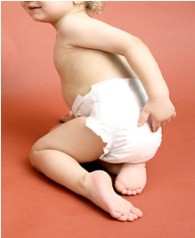
Análisis de asociación
Objetivo: encontrar reglas para capturar co-ocurrencias y relaciones entre elementos
Clientes que compraron esto:
También compró:
Fuente:
http://www.supercouponlady.com/best-diaper-deals-this-week/
Source:
http://www.bizjournals.com/triangle/news/2012/06/21/new-craft-beer-store-opening-in-north.html

Slide 22
Ejemplos de análisis de asociación
Venta cruzada
Artículos recomendados basados en su compra / navegación historia
Promociones de venta
Tener ventas en la manguera de jardín y tierra para macetas al mismo tiempo ya que la gente tiende a comprar estos artículos juntos
Colocación de productos
Colocar los pañales cerca del pasillo de cerveza para impulsar las ventas de ambos productos

Slide 23
Supervisado contra no supervisado
Enfoques supervisados
Se proporciona el objetivo (lo que estás tratando de predecir).
Datos "etiquetados"
Se supervisan los criterios de clasificación y regresión.
Enfoques no supervisados
El objetivo es desconocido o no está disponible.
Datos "sin etiquetar"
Análisis de asociación y análisis de cluster son sin supervisión

Slide 24
Proceso estándar de la industria para datos
Modelo de proceso que describe los pasos en el proceso de minería de datos.
Fases
Entendimiento de negocios
Comprensión de datos
Preparación de datos
Modelado
Evaluación
Despliegue

Slide 25
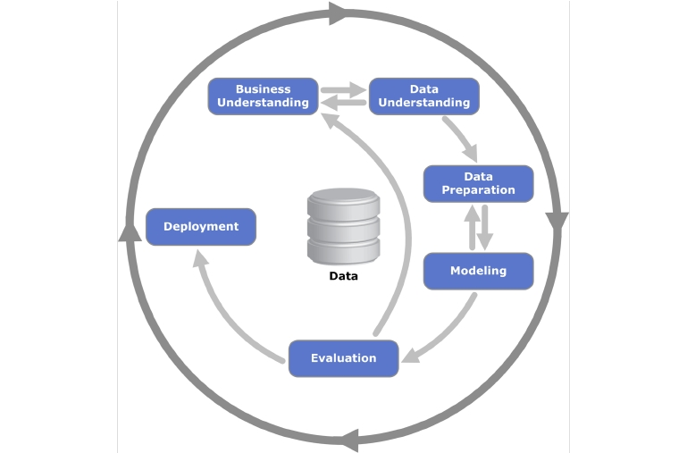
Diagrama CRISP-DM

Slide 26

Estadística básica
Media
La media es la medida de centro más comúnmente reportada. Se le llama el "promedio", aunque este término puede ser un poco ambiguo. La media es la suma de todos los elementos de datos divididos por cuántos elementos hay.
La formula es:

Slide 27
Estadística básica
Mediana
La mediana se calcula clasificando primero los datos de una variable de menor a mayor. Después de ordenar los datos, el elemento central de la lista es la mediana. Si el medio cae entre dos valores, entonces la mediana es la media de esos dos valores.

Slide 28

Estadística básica
Desviación estándar
La desviación estándar de un conjunto de datos de muestra perteneciente a una variable. Pero es importante recordar que es esencialmente una medida de qué tan lejos puede esperar un valor de datos dado de su media:

Slide 29
Estadística básica
Resumen de los cuartiles
El resumen de cuartiles son los valores: mínimo, primer cuantil (percentil 25), mediana (percentil 50), tercer cuantil (75º) cuantil y máximo. Los cuantiles se calculan como
El resumen de los cuartiles no está influenciado por la presencia de valores atípicos en la forma en que lo están la media y la desviación estándar. Es, por lo tanto, recomendado para conjuntos de datos sesgados.

Slide 30
Estadística básica
Distribución
La distribución de una variable / conjunto de datos corresponde a generalizar patrones en el conjunto de datos. A menudo muestra con qué frecuencia aparecen los elementos en el conjunto de datos. Muestra cómo varían los datos y proporciona cierta información sobre dónde podría caer un elemento típico en los datos. Las distribuciones se ven más fácilmente a través de la visualización de datos.

Slide 31
Referencias
ftp://ftp.software.ibm.com/software/analytics/spss/support/Modeler/Documentation/14/UserManual/CRISP-DM.pdf
https://www.mckinsey.com/business-functions/digital-mckinsey/our-insights/big-data-the-next-frontier-for-innovation
https://www.mckinsey.com/business-functions/digital-mckinsey/our-insights/open-data-unlocking-innovation-and-performance-with-liquid-information
https://www.bcg.com/publications/2014/technology-digital-enabling-big-data-building-capabilities-really-matter.aspx
https://www.bcg.com/publications/2013/information-technology-strategy-digital-economy-opportunity-unlocked-big-data-five-routes-value.aspx
https://www.strategyand.pwc.com/reports/driving-analytics-into-action-enable
https://www.strategyand.pwc.com/media/file/Strategyand_The-Data-Gold-Rush.pdf
https://www2.deloitte.com/insights/us/en/deloitte-review/issue-8/beyond-the-numbers-analytics-as-a-strategic-capability.html
https://www.bain.com/insights/big_data_the_organizational_challenge
https://www.bain.com/insights/the-value-of-big-data
https://www-935.ibm.com/services/uk/gbs/pdf/Analytics_The_new_path_to_value.pdf
http://www-935.ibm.com/services/us/gbs/thoughtleadership/ninelevers/

